Slide 1

Phân tích các yếu tố nguy cơ bệnh tim
Nguồn dữ liệu: UCI Heart Disease Dataset · 303 bệnh nhân · 13 biến đầu vào
Notes:
1

Slide 2
2
Mục tiêu nghiên cứu
MỤC TIÊU
DỮ LIỆU NGHIÊN CỨU — UCI Heart Disease
Khám phá mối quan hệ giữa các yếu tố sức khỏe và bệnh tim
Xác định những yếu tố có ảnh hưởng đáng kể đến khả năng mắc bệnh tim
Cung cấp bằng chứng dựa trên dữ liệu hỗ trợ đánh giá nguy cơ bệnh tim
303
13
Bệnh nhân
Biến đầu vào
1
45.9%
Biến mục tiêu
Tỷ lệ mắc bệnh
Notes:
2

Slide 3
3
Câu hỏi nghiên cứu
RQ
Các yếu tố sức khỏe (tuổi, huyết áp, cholesterol, nhịp tim, đau ngực…) ảnh hưởng như thế nào đến khả năng mắc bệnh tim?
CÁC CÂU HỎI CỤ THỂ
1
Tuổi có liên quan đến bệnh tim không?
2
Huyết áp và cholesterol có phải là yếu tố nguy cơ?
3
Các chỉ số lâm sàng nào có mối liên hệ mạnh nhất với bệnh tim?
Notes:
3

Slide 4
4
Phương pháp nghiên cứu
QUY TRÌNH
1. Thu thập dữ liệu
CÔNG CỤ
PHƯƠNG PHÁP
Python
Pandas
Seaborn
SciPy
Thống kê mô tả
Correlation Analysis
Welch's t-test
Chi-square test
2. Tiền xử lý dữ liệu
3. EDA
4. Phân tích tương quan
5. Kiểm định thống kê
6. Rút ra kết luận
Notes:
4

Slide 5
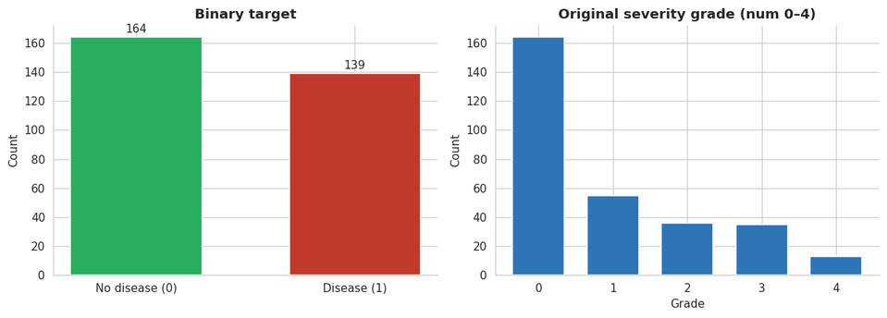
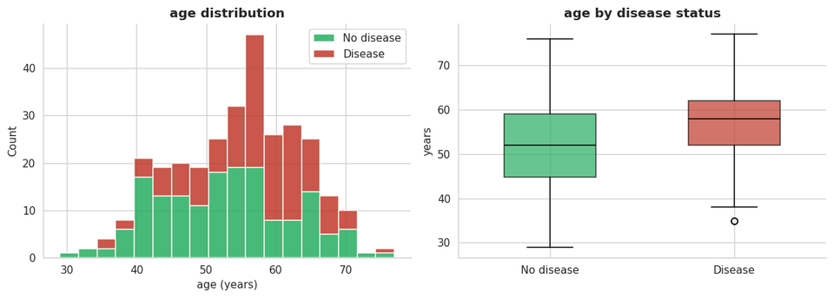
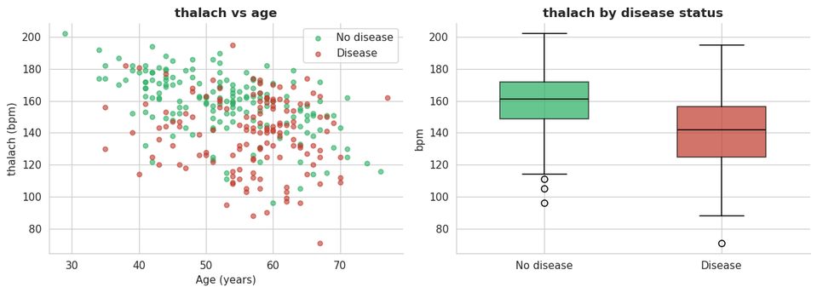
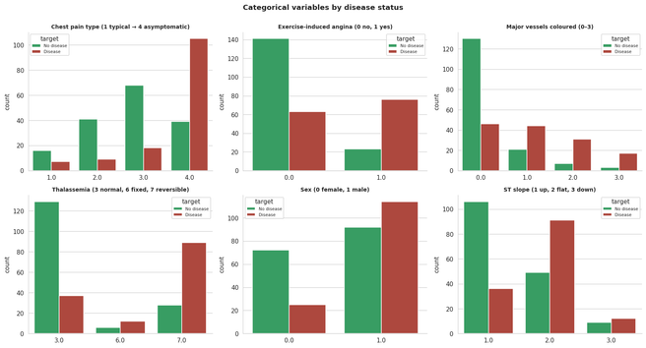
5
Kết quả EDA
Bốn góc nhìn nổi bật nhất từ phân tích khám phá dữ liệu
Phân bố biến mục tiêu (164 / 139)
Tuổi theo tình trạng bệnh
Nhịp tim tối đa (thalach) theo tình trạng
Đau ngực & biến phân loại theo tình trạng
Notes:
5

Slide 6
6
Kết quả phân tích thống kê
11/13 biến có liên hệ có ý nghĩa với bệnh tim (α = 0.05)
YẾU TỐ CÓ Ý NGHĨA THỐNG KÊ
KHÔNG CÓ Ý NGHĨA RÕ RÀNG
Yếu tố | Kiểm định | p-value
Chest pain type (cp) | Chi-square | < 0.001
Max heart rate (thalach) | Welch t-test | < 0.001
Exercise angina (exang) | Chi-square | < 0.001
ST depression (oldpeak) | Welch t-test | < 0.001
Vessels (ca) | Chi-square | < 0.001
Thalassemia (thal) | Chi-square | < 0.001
Age | Welch t-test | < 0.001
Resting BP (trestbps) | Welch t-test | 0.009
Cholesterol
p = 0.137 (ns)
Fasting blood sugar
p = 0.781 (ns)
Welch's t-test cho biến liên tục, Chi-square cho biến phân loại. Các yếu tố lâm sàng phản ánh chức năng tim mạch cho tín hiệu mạnh nhất.
Notes:
6

Slide 7
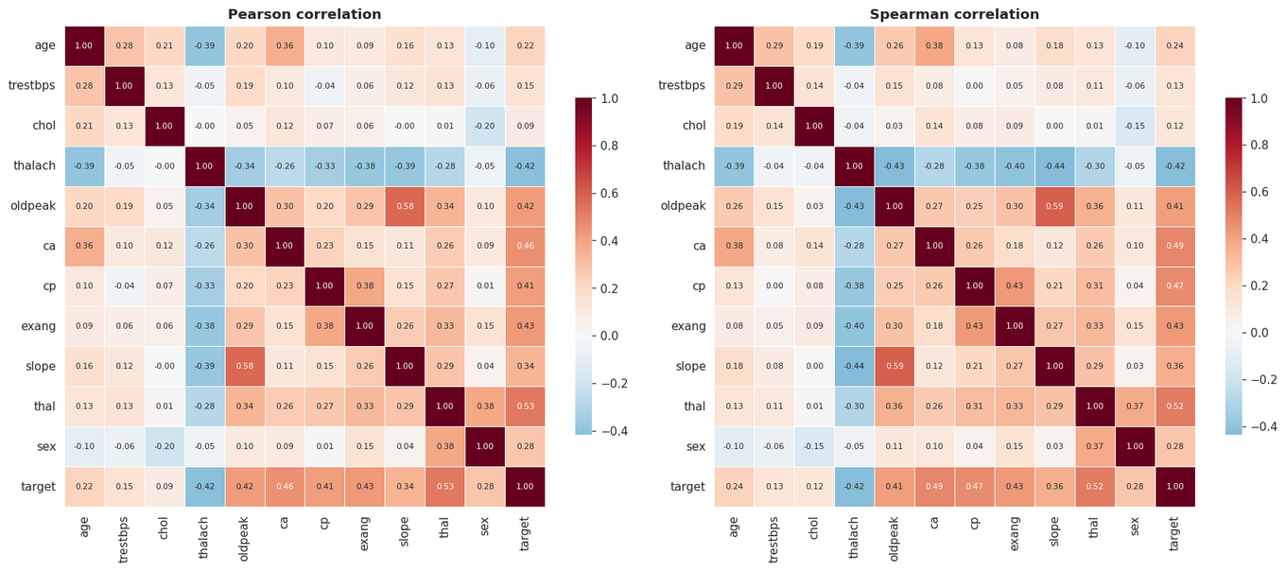
7
Thảo luận
Tương quan giữa các biến với bệnh tim (Pearson & Spearman)
YẾU TỐ ẢNH HƯỞNG MẠNH NHẤT
Thalassemia (thal)
0.53
Vessels (ca)
0.46
Exercise angina
0.43
ST depression
0.43
Max heart rate
0.42
Chest pain (cp)
0.41
Ý NGHĨA
HẠN CHẾ
Các chỉ số phản ánh trực tiếp chức năng tim mạch (cp, thalach, exang, oldpeak, ca, thal) ảnh hưởng mạnh hơn các chỉ số sinh hóa đơn lẻ. Kết quả phù hợp với nhiều nghiên cứu trước trên bộ UCI.
Chỉ gồm 303 mẫu
Không đại diện cho toàn bộ dân số
Notes:
7

Slide 8
8
Kết luận
KẾT LUẬN CHÍNH
Nghiên cứu xác định nhiều yếu tố liên hệ đáng kể với bệnh tim (11/13 biến).
HƯỚNG PHÁT TRIỂN
1
Mở rộng sang các bộ dữ liệu lớn hơn
So sánh giữa các nhóm dân số khác nhau
Kết hợp thêm dữ liệu lâm sàng thực tế
2
Tuổi, đau ngực, nhịp tim tối đa, oldpeak, ca và thal là các yếu tố mạnh nhất.
3
Cholesterol và đường huyết không cho thấy mối liên hệ mạnh trong tập dữ liệu này.
Notes:
8

